Slide 1
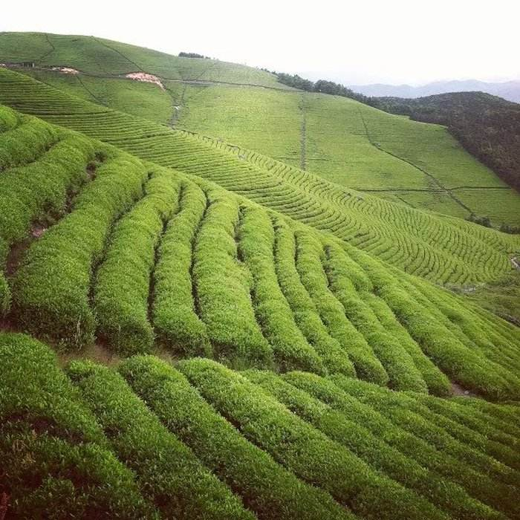
第三节 中国传统名茶、名酒
一、中国的名茶
中国是茶树的原产地，也是最早发现茶叶功效并栽培茶树、制成茶叶的国家。
茶叶与咖啡、可可并列为世界三大饮料。
唐代茶圣陆羽的《茶经》是中国也是世界第一部茶叶科学专著。

Slide 2
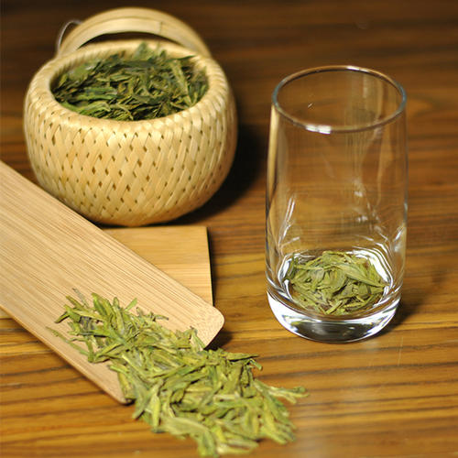
根据加工方法，茶叶可分为绿茶、红茶、乌龙茶、白茶、紧压茶和花茶六大类。
1.绿茶及代表茶
绿茶是最古老的茶叶品种。绿茶是不发酵的茶叶。初制时采用高温杀青，以保持鲜叶原有的嫩绿。
代表茶：西湖龙井茶、太湖碧螺春茶、黄山毛峰茶最为著名。

Slide 3
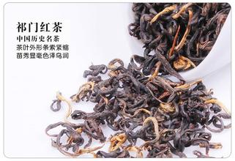
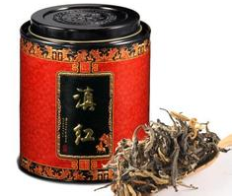
2.红茶及代表茶
◆红茶出现于清朝，属全发酵法制成。
◆代表茶：祁门红茶、云南滇红茶。
◆祁门红茶与印度大吉岭茶、斯里兰卡乌伐茶并称为世界三大高香名茶。
◆祁门红茶于1915年获巴拿马国际博览会金奖。

Slide 4
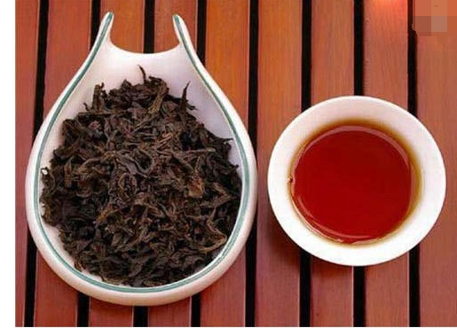
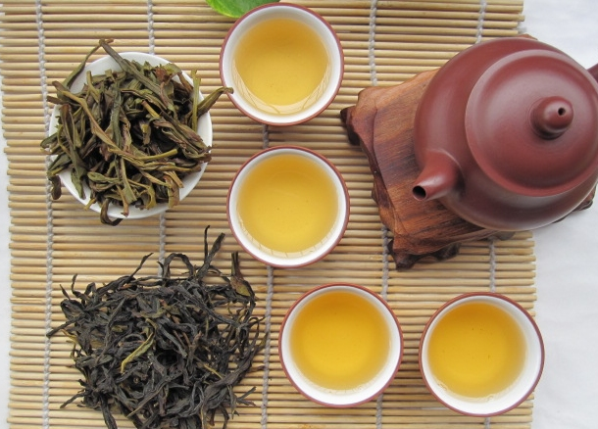
3.乌龙茶及代表茶
乌龙茶也称青茶，始出现于清朝，属半发酵茶。
制作方式介于红茶与绿茶之间，时适当发酵，鲜叶不充分氧化，叶片中间为绿色，叶缘呈红色，故有“绿叶红镶边”之称。
代表：福建的武夷岩茶、广东的凤凰单枞，台湾的乌龙。

Slide 5
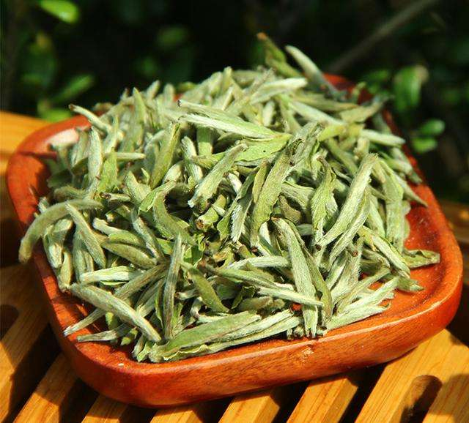
4.白茶及代表茶
白茶是不发酵的茶叶。
经过杀青，不揉捻，再经过晒或文火干燥后加工的茶
名品有福建政和、福鼎等地的白毫银针、白牡丹。

Slide 6
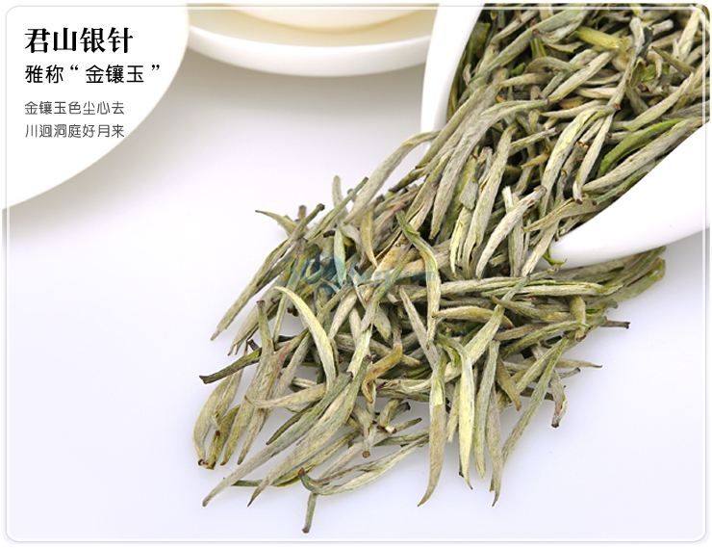
5. 黄茶及代表茶
黄茶属轻发酵茶类。加工工艺增加一道“闷黄”的工艺，是中国特产。品质特点是“黄叶黄汤”。
代表茶：君山银针茶。湖南岳阳为中国黄茶之乡。

Slide 7
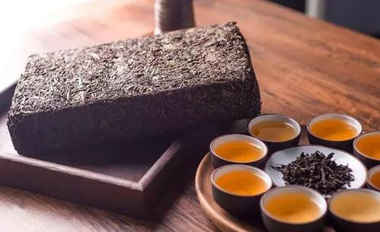
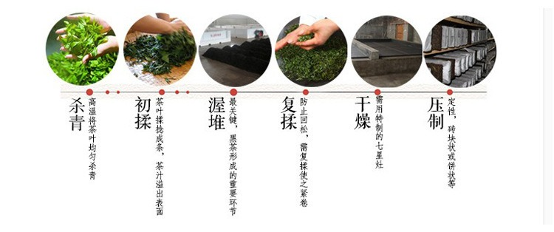
6. 黑茶及其特点
黑茶属于后发酵茶。黑茶加工一般为一芽三，四叶或芽五，六叶。黑茶耐贮藏，品质是越陈越好。
普洱内活性分子会不断与空气接触，产生氧化反应，以自然方式发酵，改变茶叶味道。普洱被众多茶客称为“能喝的古董”

Slide 8
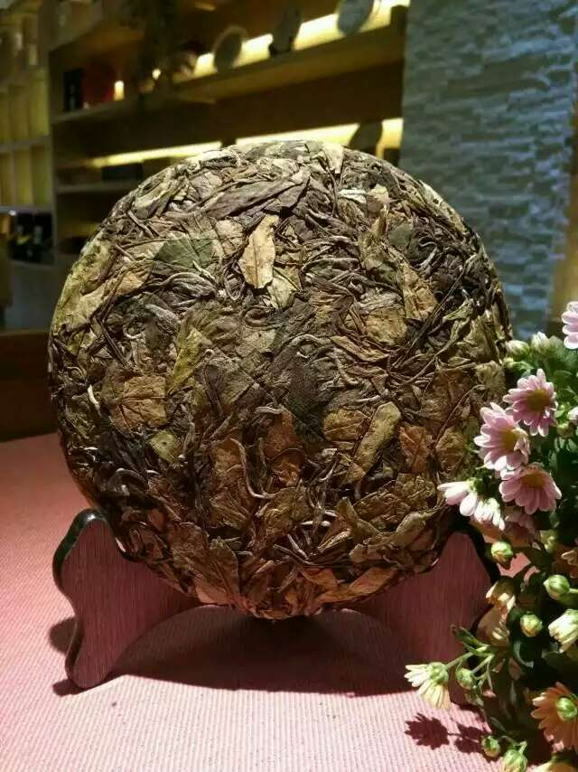
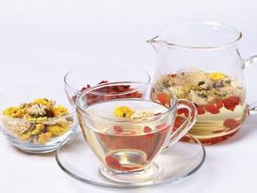
7.紧压茶
茶以黑茶、绿茶、红茶的毛茶为原料紧压茶有防潮性能好，便于运输和储藏，茶味醇厚，适合减肥等特点。
8.花茶
以绿茶、红茶或者乌龙茶作为茶坯、配以能够吐香的鲜花作为原料，采用窨制工艺制作而成。

Slide 9
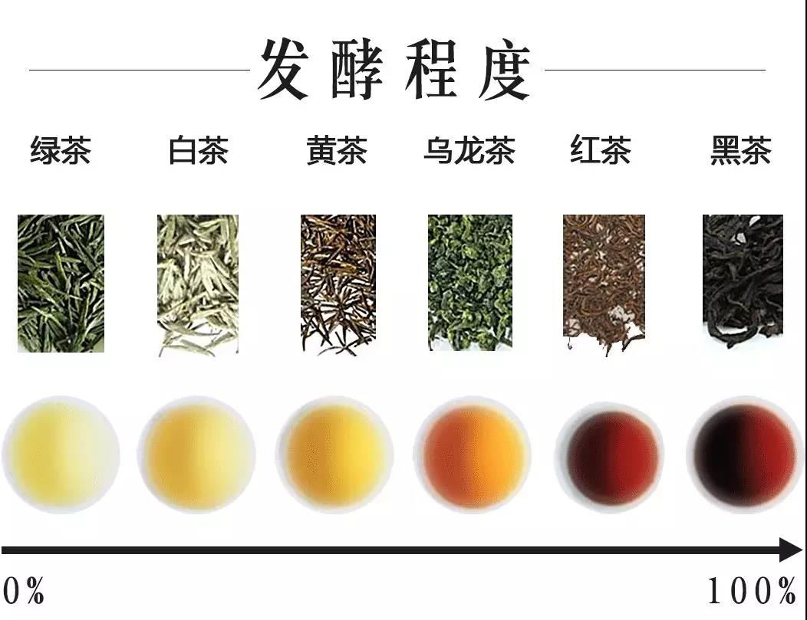

Slide 10
单选题
1分
以下茶叶中可以用来做药的是（ ）
A
乌龙茶
B
黄茶
C
白茶
D
黑茶
提交

Slide 11
单选题
1分
龙井茶属于（ ）
A
不发酵茶
B
半发酵茶
C
轻发酵茶
D
后发酵茶
提交

Slide 12
单选题
1分
黄茶经过杀青后，比绿茶多一道工序是（ ）
A
渥堆
B
揉捻
C
闷黄
D
烘焙
提交

Slide 13
填空题
5分
1、红茶的鼻祖是 [填空1] 消费量最多的茶是 [填空2]
2、属于后发酵茶，被称为刀子茶的是 [填空3]
3、最顶级的武夷岩茶是 [填空4]
4、走的最远的半发酵茶是 [填空5]
作答

Slide 14
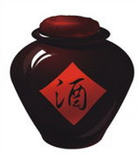
二、中国名酒
我国是酒文化的发源地
商周时期出现了制曲方法、酿酒职官和酿酒工艺。
南北朝贾思勰的《齐民要术》记录了9种酒曲的制作方法、39种酒的酿造法和2种药酒的配制法。
宋代朱翼中的《北山酒经》详细记述了制曲酿酒的方法。

Slide 15
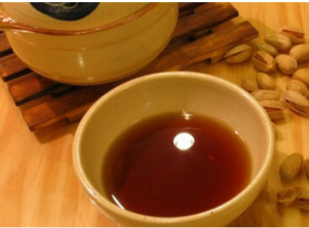
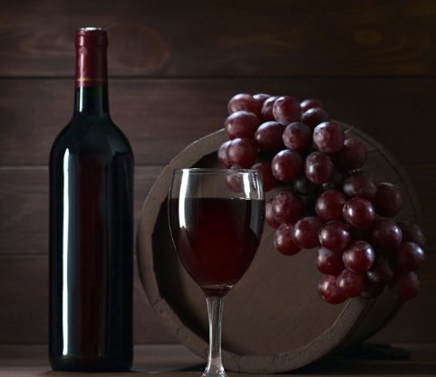
（一）中国酒的分类
根据酿酒方法分蒸馏酒、发酵酒和配制酒三类。
根据酒中酒精含量分高度酒（一般在40度以上）、中度酒（20度～40度）和低度酒（在20度以下）三类。
根据商业习惯分白酒、黄酒、果酒、葡萄酒、啤酒、露酒、药酒等种类。

Slide 16
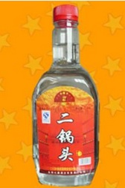
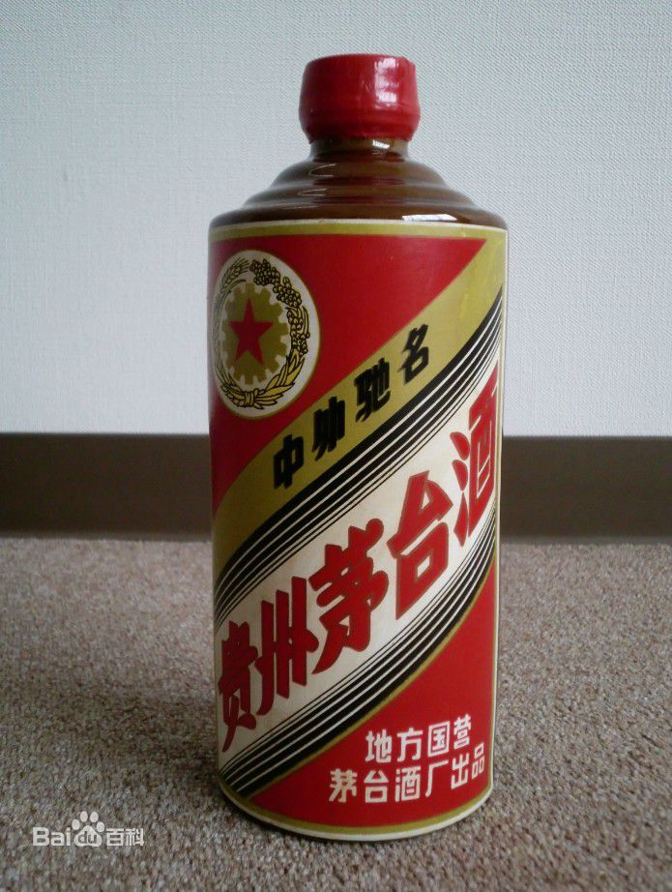
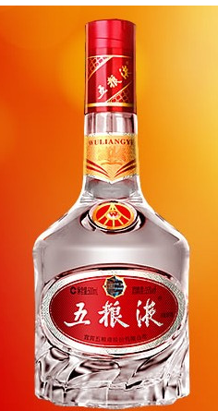
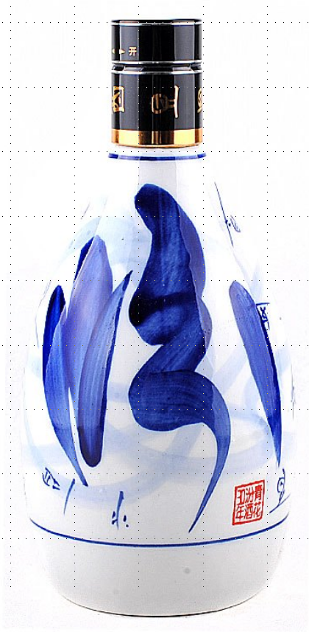
（二）白酒及代表酒
又名烧酒、老白干、烧刀子等。它是以粮谷为主要原料，以大曲、小曲或麸曲及酒母等为糖化发酵剂，经蒸煮、糖化、发酵、蒸馏而制成的蒸馏酒。
分类：酱香型、窖香型、清香型、米香型、兼香型五种。

Slide 17
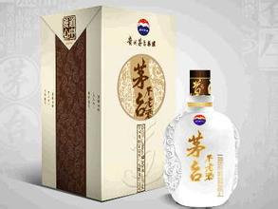
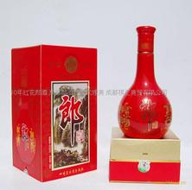
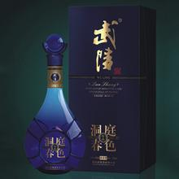
酱香型，又称茅香型
特点：酱香突出，酒体丰富醇厚，回味悠长，幽雅细致，香而不艳。
代表酒：贵州茅台酒、四川郎酒、湖南常德武陵酒。
贵州茅台酒1915年获得巴拿马万国博览会金奖，被评为世界第二名酒。
1952年以来连续获得国家名酒称号，是“酒中明珠”，有“国酒”之称。

Slide 18
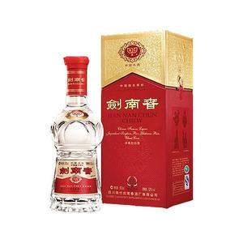
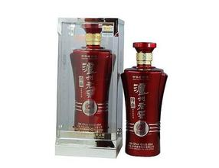
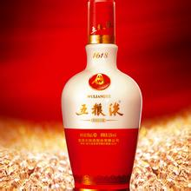
浓香型，又名窖香型
在白酒中所占比例最大。
特点：窖香浓郁，绵柔甘洌，香味协调，尾净余长。
代表酒：泸州老窖特曲、五粮液、剑南春、全兴大曲、洋河大曲、古井贡酒等。
泸州老窖特曲是全国重点文物保护单位。1915年获得巴拿马万国博览会金奖。

Slide 19
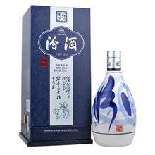
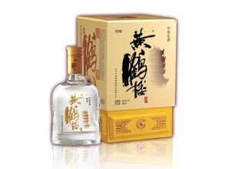
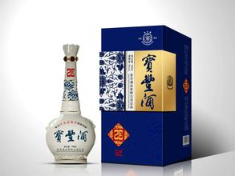
清香型，又称汾香型
比较适合北方消费者的需要。
特点：清香醇正，口味协调，微甜绵长，余味爽净。
代表酒：汾酒、特制黄鹤楼酒、河南宝丰酒。
汾酒1915年获得巴拿马万国博览会金奖。

Slide 20
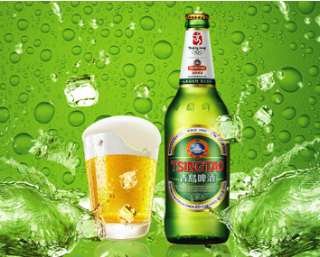
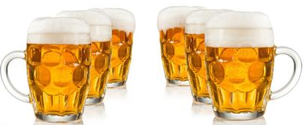
（三）啤酒（又称麦酒）
含有丰富的营养，如氨基酸、维生素等，有“液体面包”的美誉。
根据酒液中原麦芽汁的浓度，分为高浓度啤酒（14度〜20度）、中浓度啤酒
（11度〜12度）、低浓度啤酒（7度〜8度）。
根据是否杀菌，分为生啤酒和熟啤酒。
根据颜色深浅，分为黄啤酒、黑啤酒。
代表酒：
山东青岛啤酒。用崂山泉水为酿造水，采用德国工艺酿制而成。1962年以来连续获得国家名酒称号和质量金奖。

Slide 21
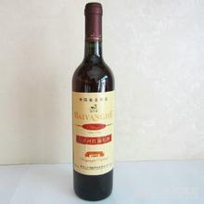
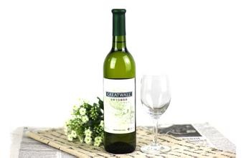
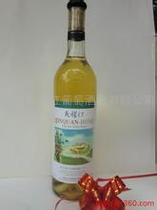
（四）葡萄酒
汉代我国已经开始始种植葡萄、酿制葡萄酒。
按加工方法，分为酿造葡萄酒、加香葡萄酒、起泡葡萄酒和蒸馏葡萄酒。
按糖分含量，分为干葡萄酒、半干葡萄酒、半甜葡萄酒和甜葡萄酒。
根据颜色，分为红葡萄酒、白葡萄酒、玫瑰红葡萄酒。
代表酒：
烟台红葡萄酒、味美思、金奖白兰地、雷司令于1915年在美国旧金山的巴拿马国
际博览会上获得四枚金牌。此外还有北京特制白兰地、长城干白葡萄酒等。

Slide 22
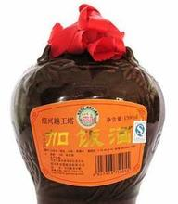
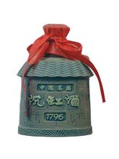
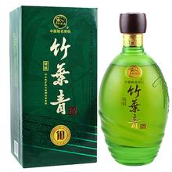
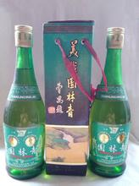
黄酒是中国最古老的饮料酒，多以糯米为原料。
酒度一般16度～18度，营养价值很高。
以绍兴加饭酒和龙岩沉缸酒最为有名。
（六）配制酒
（五）黄酒
用白酒、葡萄酒或黄酒为酒基，，加入药材、香料等原料精制而成的酒精饮料。
1963—1984年三届全国评酒会评出配制酒的国家名酒有山西竹叶青、湖北园林青。

